Slide 1
"코로나 이후, 요식업 매출에 큰 타격을 입은 지역의 식당 상권 활성화 정책 수립"에 필요한 데이터 분석
[스마트 훈련] AI플랫폼을 활용한 데이터분석
TEAM 5조 색종이
팀원 : 정진환, 진용완, 허다정

Slide 2
목차
프로젝트 배경
프로젝트 팀 구성 및 역할
프로젝트 수행 절차 및 방법
프로젝트 수행 결과 및 기대효과
개발 후기 및 느낀 점

Slide 3
프로젝트 배경
기존 주제
Covid-19 전 후 지역과 업종 특성에 따른 소비패턴 변화
(2019년 11월 시작)
"코로나 이후, 요식업 매출에 큰 타격을 입은 지역의 식당 상권 활성화 정책 수립"에 필요한 데이터 분석
=> WHY 요식업과 서울시를 선정했는가?
배경 컨셉
= https://www.mk.co.kr/news/politics/view/2022/01/2930/
= https://newsis.com/view/?id=NISX20220826_0001991535&cID=15001&pID=15000

Slide 4
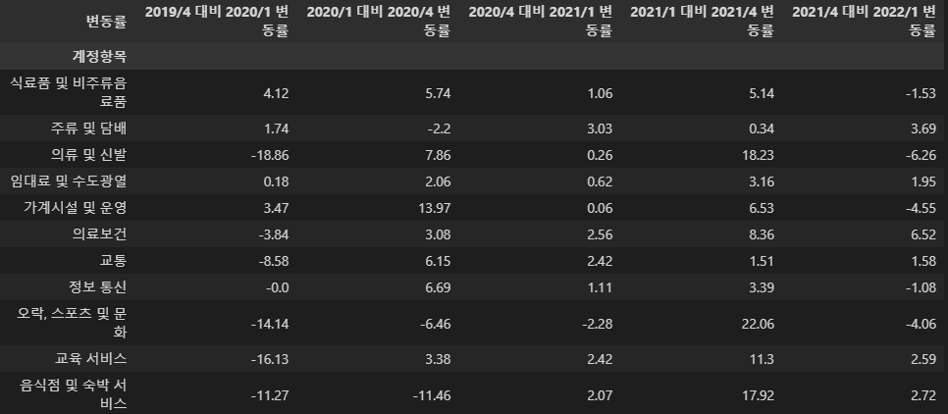
프로젝트 배경
음수로 시각화 오류 > 변경 필요..
Covid-19의 보상 심리로 소비 변동폭이 가장 큰 분야
4월 급상승
- http://news.bbsi.co.kr/news/articleView.html?idxno=3033599
- https://view.asiae.co.kr/article/2021060216581674606

Slide 5
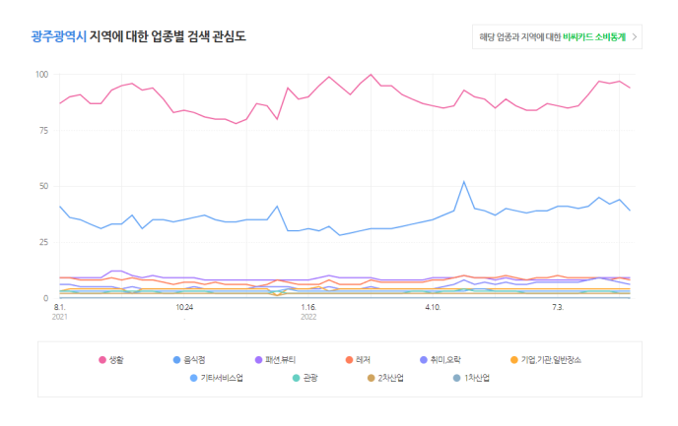
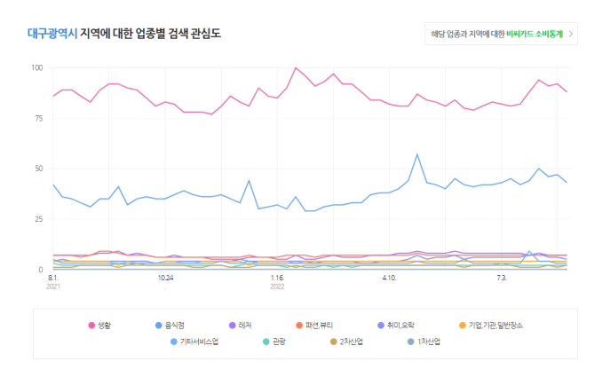
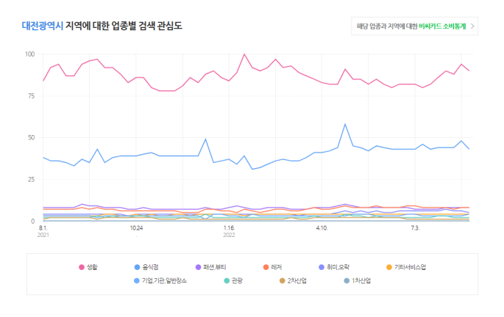
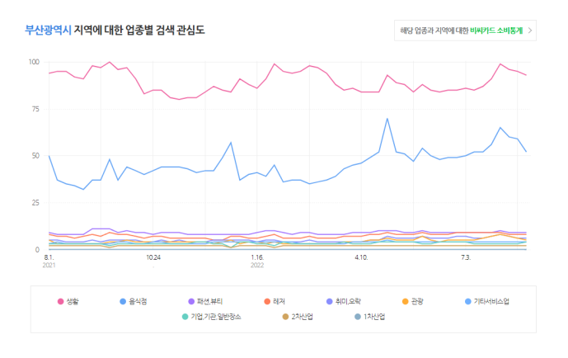
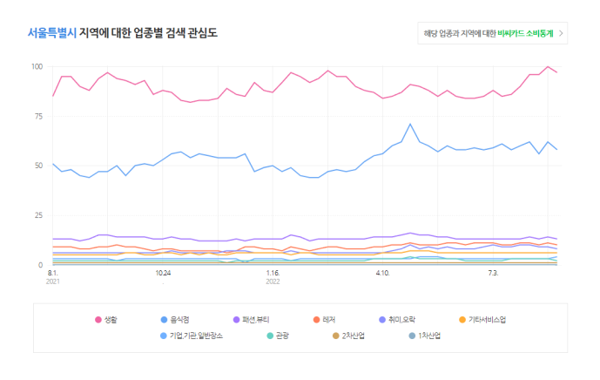
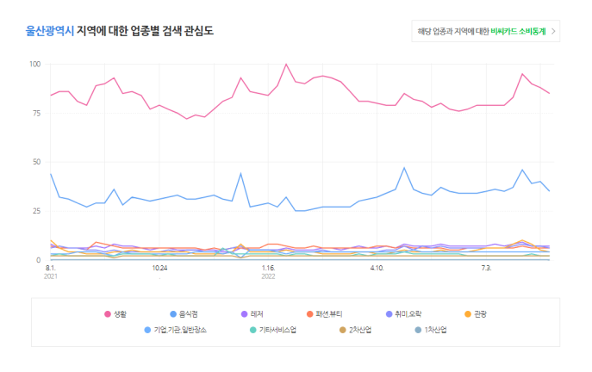
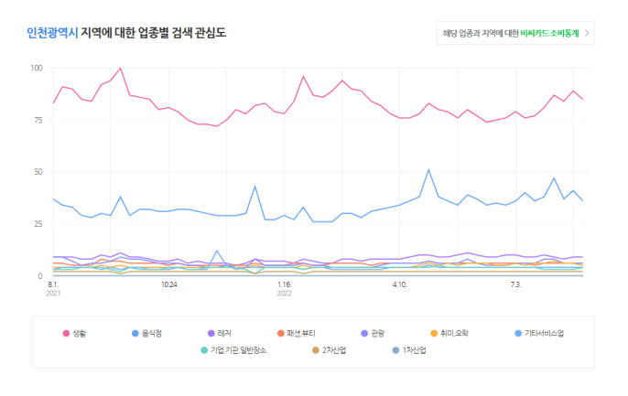
프로젝트 배경
지역별 가장 높은 관심도
1위 생활, 2위 음식점
(특별시&광역시만 선정)
출처 : 네이버 데이터 랩

Slide 6
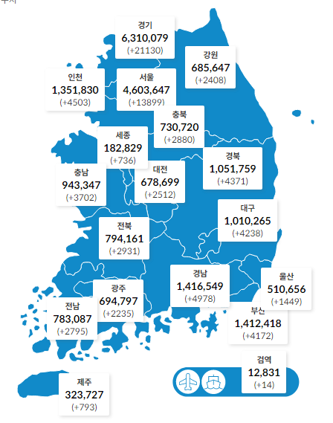
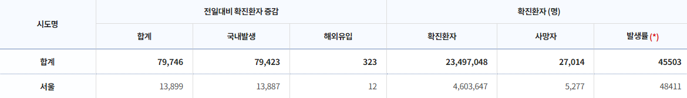
프로젝트 배경
=> 요식업과 서울시 선정

Slide 7
프로젝트 배경
현재 코로나 피해 상황 파악 > 서울시 소비 현황 비교
문제점 파악 > 가장 낮은 매출 발견 > 이 지역 요식업계 매출이 어떤 부분에서 얼마나 심각한지(개폐업 산출)
그 문제점을 해결하기 위해서 어떻게 할까? – 마무리

Slide 8
프로젝트 배경
개/폐업률 산출식은 아래와 같습니다.
- 개/폐업률 = (당기 개/폐업신고점포수 ÷ 전체 점포수) × 100
- 전체 점포수 = (당기 운영 점포수 ＋ 폐업 점포수)
1) 가계의 목적별 최종소비지출 -> 코로나로 요식업이 다른 산업보다 더 타격을 많이 받은 근거 도출
2) 우리마을가게(상권-추정매출) -> 코로나 전후 매출액 감소폭 계산 & 지역별 비교
3) 우리마을가게(상권-상권변화지표) -> 코로나 전후로 상권변화지표가 변화했는가?
4) 우리마을가게(신_상권_점포) -> 개/폐업률 수치 비교
5) 우리마을가게(상권영역) -> 위 내용들을 지도 시각화

Slide 9


프로젝트 팀 구성 및 역할
데이터 수집
데이터 전처리
데이터 분석
데이터 시각화
진용완
(팀 리더)
데이터 수집
데이터 전처리
데이터 분석
데이터 시각화
정진환
(팀원)
데이터 수집
데이터 전처리
데이터 분석
데이터 시각화
허다정
(팀원)

Slide 10
프로젝트 수행절차 및 방법
[프로젝트 수행 절차 및 방법]은 프로젝트의 사전 기획과 프로젝트 수행 및 완료 과정으로 나누어서 작성한다.
(프로젝트 수행 절차를 도식화하여 제시하거나, 더 효과적으로 전달하는 방법 등이 있다면,
기본적인 구성요소를 포함하여 보다 창의적으로 수정하여 작성 가능함)
◾ 기획 단계에서 도출된 주제와 아이디어를 기반으로 실제 프로젝트를 수행한 세부적인 기간과
활동 내용 작성
구분 | 기간 | 활동 | 비고
사전 기획 | O/O(월) ~ O/O(금) | 프로젝트 기획 및 주제 선정 기획안 작성 | 아이디어 선정
데이터 수집 | O/O(월) ~ O/O(금) | 필요 데이터 및 수집 절차 정의 외부 데이터 수집 | 협약기업 데이터 협조
데이터 전처리 | O/O(월) ~ O/O(금) | 데이터 정제 및 정규화
모델링 | O/O(월) ~ O/O(금) | 모형 구현 | 팀별 중간보고 실시
서비스 구축 | O/O(월) ~ O/O(금) | 모바일 서비스 시스템 설계 모바일 플랫폼 구현 | 최적화, 오류 수정
총 개발기간 | O/O(월) ~ O/O(금)(총 7주) | - | -

Slide 11
프로젝트 수행절차 및 방법
문제를 보여줄 지표 설정
종류1 > 데이터셋 전처리
현재 상태 기술& 평가
종류2 > 데이터셋 전처리
원인 탐색

Slide 12
프로젝트 수행 결과
[프로젝트 수행 결과]는 프로젝트 결과물이 도출된 과정을 세부적으로 기록.
- 예시(10~13p)는 하나의 사례로 간단하게 제시한 것이므로 프로젝트의 성격에 따라 보다 자세하게 기록하며, 결과를 서술하는 과정에서는 논리성, 창의성, 완결성이 잘 드러나도록 한다.
※ 논리성: 프로젝트의 결과물을 도출하기 위해 논리적인 과정으로 구성된 정도를 의미 (예를 들어 산업 분야 및 연구 문헌 검토, 선진사례 및 문헌 활용 등이 있음)
※ 창의성: 프로젝트의 결과물이 이전의 결과물과 달리 획기적인 주제나 아이디어로 만들어진 정도를 의미
※ 완결성: 프로젝트의 결과물이 실습 주제와 과정에 맞게 완결성 있게 도출된 정도를 의미
◾ 프로젝트의 결과는 그 과정이 잘 드러날 수 있도록 데이터 가공 과정부터 활용까지 전체적인 프로세스를 확인할 수 있도록 단계별로 작성
◾ 첨부 자료 예시: 결과물 사진, 시연 동영상, 소스코드 등 프로젝트의 우수성이 들어날 수 있는 자료

Slide 13
프로젝트 기대효과
결과에 대한 기대효과
>> 이러한 결과가 적용이 된다면 매출 상승인해 궁극적으로 상권 활성화 가능할 것

Slide 14
개발 후기 및 느낀 점
[느낀 점]은 프로젝트를 수행하면서 느끼거나 경험한 성찰이나 반성, 성과, 자신의 경력 계획 등과 연관시켜 팀 별 공통 의견 또는 개인 의견을 작성할 수 있다. 프로젝트를 마치고 수행상 어려움, 갈등 요소 등을 작성하고 이를 해결한 방법을 작성한다.
◾ 프로젝트 수행에서 개인, 우리 팀이 잘한 부분과 아쉬운 점 작성
◾ 프로젝트 수행을 통해 자신의 진로 설계와 취업분야 탐색 및 의사결정 등 도움된 사항이 있었다면 구체적으로 작성

Slide 15
[스마트 훈련] AI플랫폼을 활용한 데이터분석
감사합니다

